Slide 1










FreeRTOS 内核实现与应用开发实战指南
内存管理
淘宝：fire-stm32.taobao.com
论坛： www.firebbs.cn
扫描进入淘宝店铺

Slide 2
主讲内容
01
内存管理的基本概念与重要性
02
内存管理的应用
03
FreeRTOS的内存管理方案
参考资料:《FreeRTOS 内核实现与应用开发实战指南》

Slide 3
内存管理的基本概念
什么是内存？
FreeRTOS的内存管理是怎么样的？
为什么不使用c库的内存管理？
什么是内存碎片？

Slide 4
内存管理的应用
选择哪种分配策略？

Slide 5
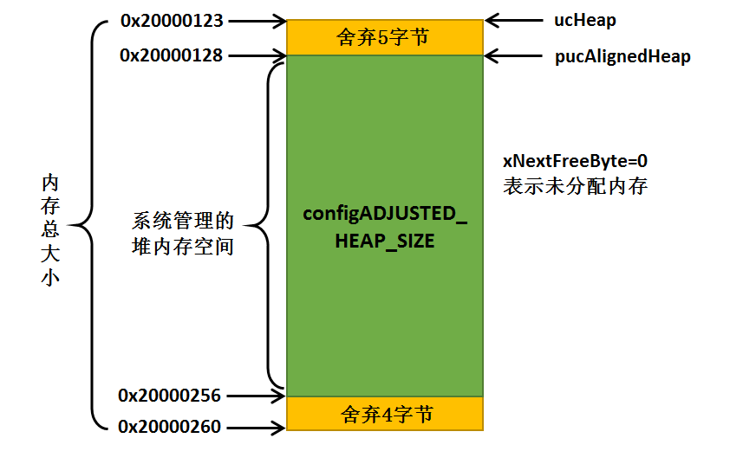
heap_1.c
只能申请内存而不能进行内存释放
变量：xNextFreeByte 、pucAlignedHeap 的含义
pvPortMalloc()，第一次使用会初始化内存

Slide 6
heap_2.c
最佳匹配算法
不能把相邻的两个小的内存块合成一个大的内存块
特点
可以用在那些反复的删除任务、队列、信号量、等内核对象且不担心内存碎片的应用程序。
具有不确定性
不能用于那些内存分配和释放是随机大小的应用程序

Slide 7
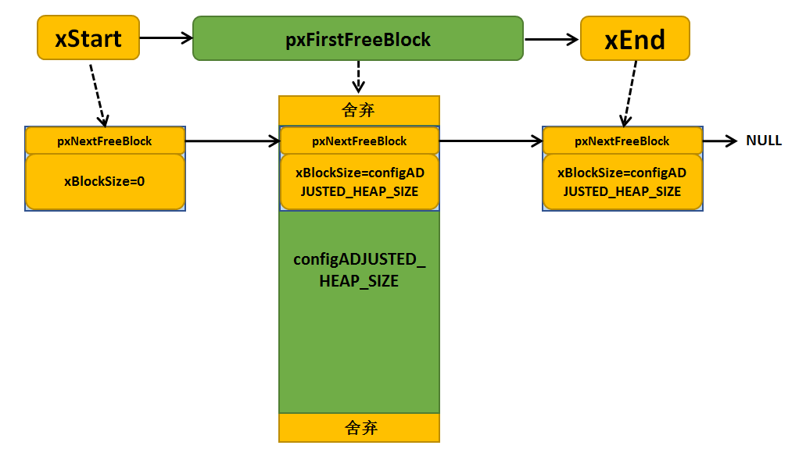
pvPortMalloc()
xStart、xEnd标识空闲内存块链表的起始位置与结束位置
prvHeapInit()

Slide 8
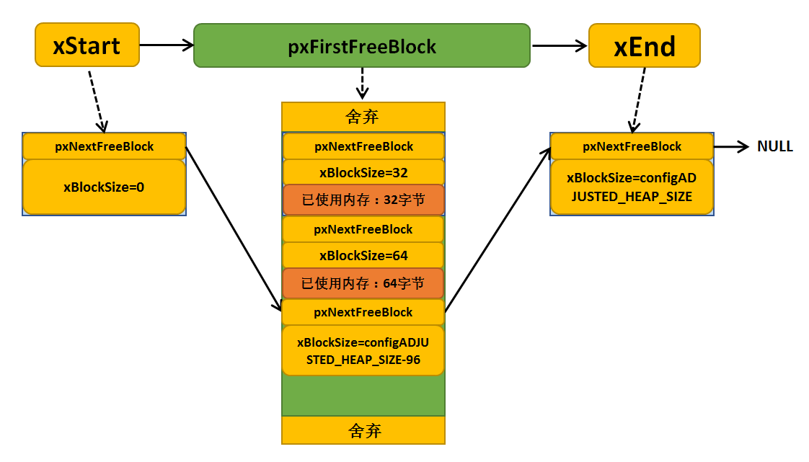
vPortFree()

Slide 9
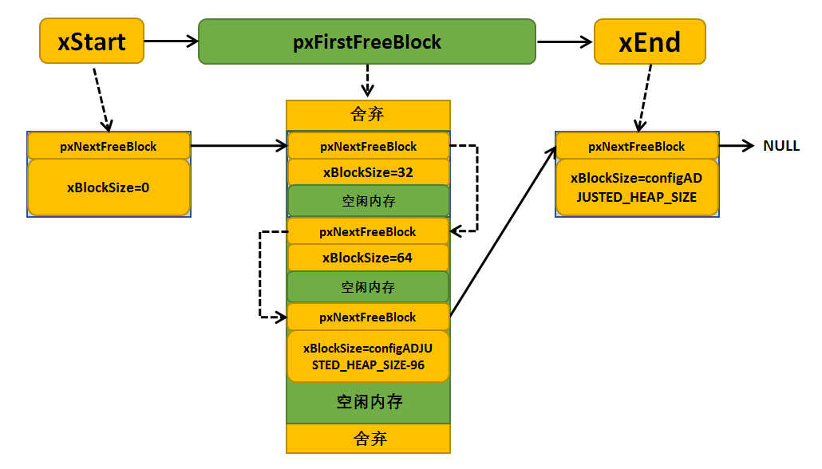
vPortFree()

Slide 10
heap_3.c
封装了标准C库中的malloc()和free()

Slide 11

FreeRTOS 内核实现与应用开发实战指南
THANKS
论坛： www.firebbs.cn
淘宝：fire-stm32.taobao.com
扫描进入淘宝店铺

